Slide 1
Инструменты развития учебной самостоятельности

Slide 2
«Глубочайшим свойством человеческой природы является стремление людей быть оценёнными по достоинству»

Slide 3
Тема занятия

Slide 4
Квадратные уравнения

Slide 5
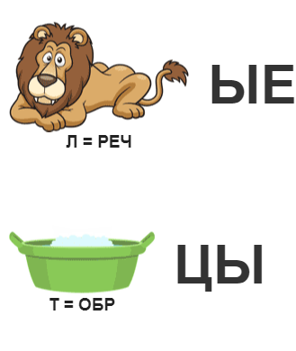
Какой приём рассмотрим?

Slide 6
«Речевые образцы»

Slide 7
Квадратные уравнения
1) 4х² – 5х + 6= 0
2) -7х² = 0
3) 36 + х² = 0
4) х² – 25х = 0
5) 3х² – х + 8 = 0
6) х² - 8х – 9 = 0
7) - х - 2 - х² = 0
8) х² – 5х = 0

Slide 8
Самостоятельная работа

Slide 9
Самостоятельная работа
1) х² + 5 + 6х = 0
2) 14 - х² = 0
3) 9х + х² - 3 = 0
4) х² + 9х = 0
5) - 21х² – 7х + 18 = 0
6) х² - 78х – 19 = 0
7) - 6х - х² = 0
8) 10х² – 4х = 0

Slide 10
Проверка

Slide 11
Полное квадратное уравнение | Неполное квадратное уравнение | Приведённое квадратное уравнение | Неприведённое квадратное уравнение
1 3 5 6 | 2 4 7 8 | 1 3 4 6 | 2 5 7 8

